Slide 2
Chapter 15. 리눅스 보안의 기초

Slide 3
00. 개요
01. 정보 보안의 기초
02. 시스템 로그
03. 방화벽 관리
04. 보안 관리 도구

Slide 4
정보 보안의 3요소를 설명할 수 있다.
로그에 대해 설명할 수 있다.
로그의 내용을 확인하고 분석할 수 있다.
로그 관리 데몬을 설정할 수 있다.
GUI 도구를 사용하여 방화벽을 설정할 수 있다.
명령을 사용하여 방화벽을 설정할 수 있다.
NMap을 사용하여 시스템에서 열려 있는 포트를 확인할 수 있다.
PAM을 이해하고 설정 파일을 설명할 수 있다.

Slide 5
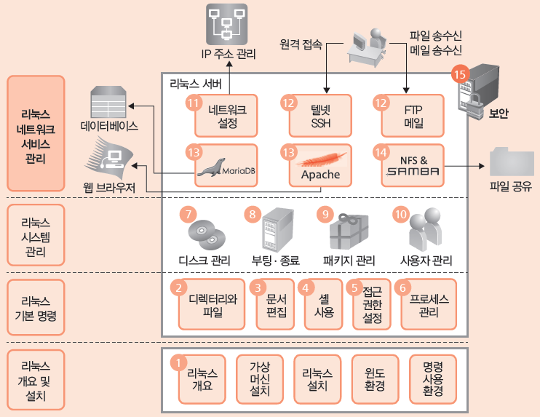
리눅스 실습 스터디 맵

Slide 6
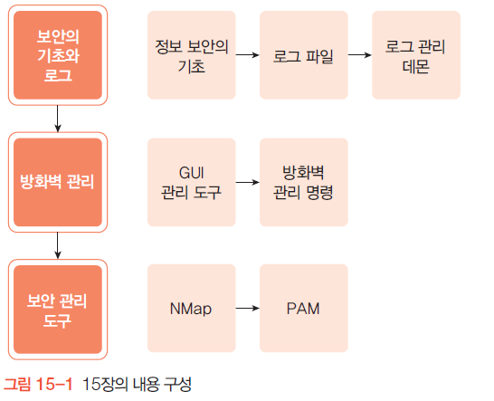
00 개요

Slide 7
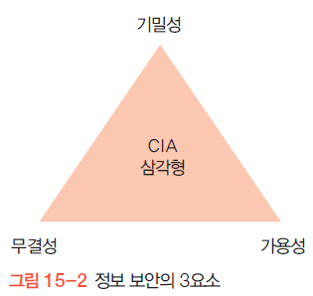
01 정보 보안의 기초
정보 보안의 정의
정보 보안에는 물리적인 보안, 기술적인 보안, 관리적인 보안 등 다양한 측면
정보 보안은 정보 자산을 여러 가지 위협으로부터 보호하여 기밀성, 무결성, 가용성을 유지하는 것
정보 보안의 3요소: CIA 삼각형
기밀성(confidentiality)은 허가받은 사용자만이
해당 정보에 접근할 수 있도록 하는 것
무결성(integrity)은 정보가 무단으로 변조되지 않았음을 의미
가용성(availability)은 필요할 때 인가를 받은 사용자가
정보나 서비스에 접근할 수 있는 것

Slide 8
01 정보 보안의 기초
보안 기본 조치
불필요한 서비스 통제하기
꼭 필요하지 않은 서비스 포트는 모두 차단
서비스를 통제하는 데는 불필요한 서비스 자체를 제거하는 방법과 방화벽에서 패킷을 필터링하는 방법을 함께 사용하는 것이 바람직
소프트웨어 패치 실시하기
시스템 관리자는 패치의 발표에 주의를 기울이고 있다가 패치가 나오면 즉시 설치
주기적으로 점검하기
프로세스의 목록과 사용자의 상태, 서비스의 동작 상태, 네트워크 연결 상태, 디스크의 남은 용량 등을 주기적으로 확인
백업하기
주요 시스템 설정과 소프트웨어, 사용자 데이터 등을 주기적으로 백업
문제가 발생했을 때 빠르게 복구하는 방법도 연습해둬야
공부하는 시스템 관리자
시스템 관리자는 늘 공부하는 자세로 신기술에 대한 검토와 적용, 안정적인 서비스 운영 등을 위해 꾸준히 노력

Slide 9
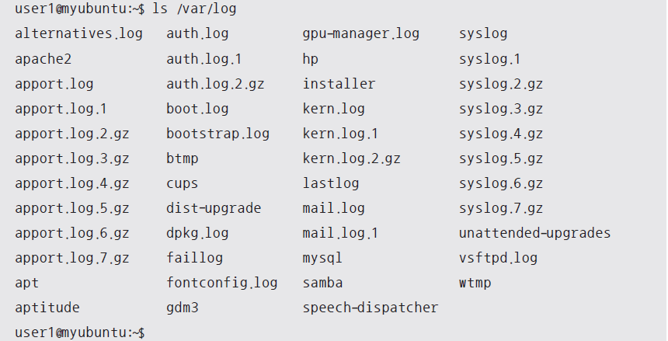
02 시스템 로그
로그
로그는 커널과 리눅스 시스템이 제공하는 여러 서비스와 응용 프로그램이 발생시키는 메시지
로그를 저장하고 있는 파일을 로그 파일: 대부분 /var/log 디렉터리에 위치
로그 파일을 통해 시스템의 상태를 확인 가능
주요 로그 파일

Slide 10
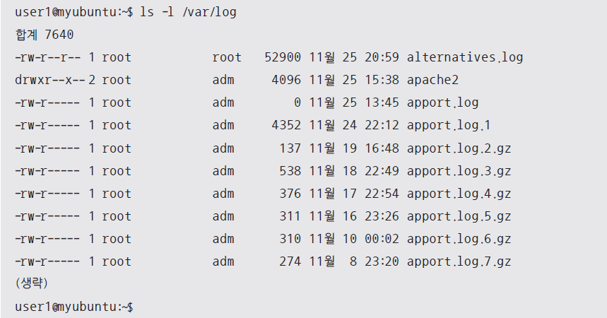
02 시스템 로그
주요 로그 파일
로그 파일의 소유자는 거의 대부분 root 계정
접근 권한은 대부분의 경우 600으로 설정
보안의 측면에서도 일반 사용자 계정에서 로그 파일의 내용을 함부로 볼 수 없게 하는 것이 바람직

Slide 11
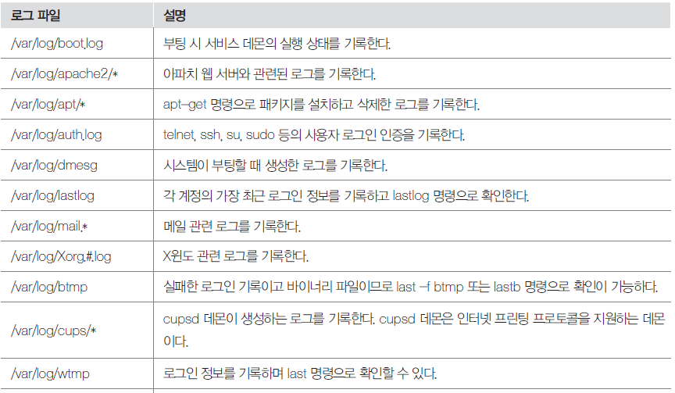
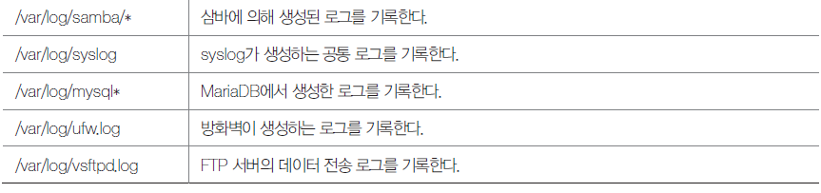
02 시스템 로그
주요 로그 파일

Slide 12
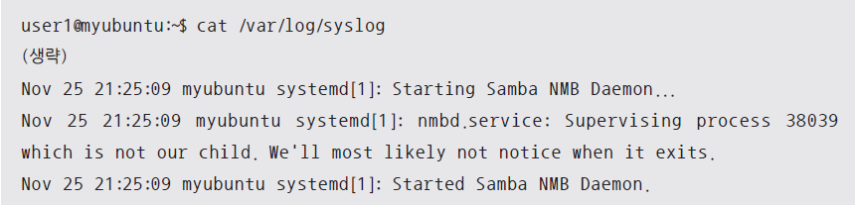
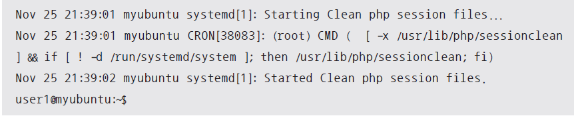
02 시스템 로그
로그 파일 예: /var/log/syslog 파일
커널이나 데몬에서 발생하는 대부분의 메시지가 기록
로그는 날짜와 시간, 로그를 발생시킨 호스트 이름, 데몬 이름, 메시지 내용 등으로 구성되며 한 행씩 기록

Slide 13
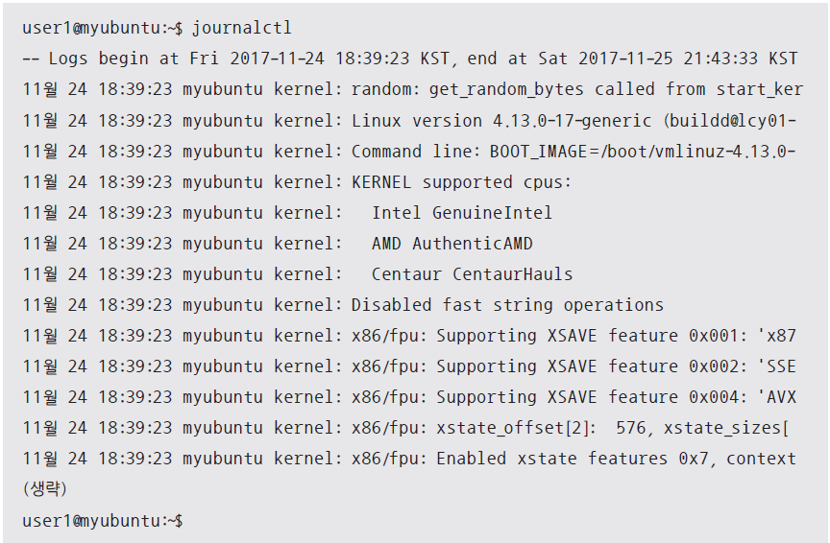
02 시스템 로그
로그 관리 방법
journal은 기존의 syslog 형식에 따라 로그를 저장하고, 저장된 로그에 접근하기 위해 journalctl 명령을 사용
journal에서 messages 파일을 대체하는 것이 journalctl 명령

Slide 14
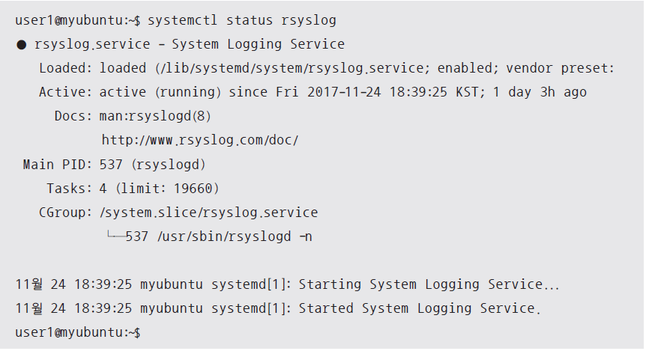
02 시스템 로그
rsyslog 데몬
시스템의 로그 파일 중 일부는 rsyslog라는 로그 관리 데몬에 의해 통제
예: rsyslog가 동작 중

Slide 15
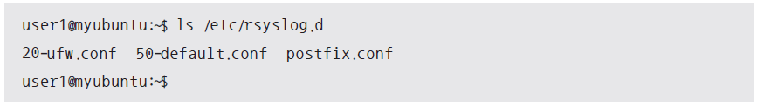
02 시스템 로그
rsyslog 데몬
rsyslog 서비스를 제공하는 데몬은 rsyslogd
rsyslog 서비스를 설정하는 파일은 /etc/rsyslog.d 디렉터리에 있는 *.conf 파일
50-default.conf는 어떤 로그를 어떻게 처리할 것인지 기본 규칙을 설정한 파일
rsyslog의 규칙 파일은 텍스트 파일이므로 관리자가 vi로 수정
규칙은 한 행에 필터와 동작으로 작성하고 공백문자나 탭으로 구분

Slide 16
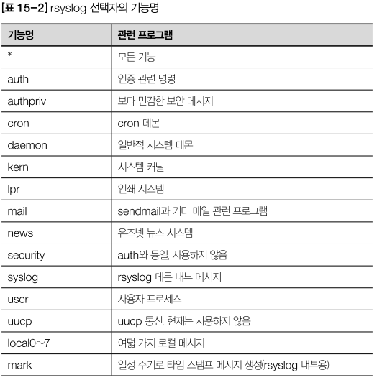
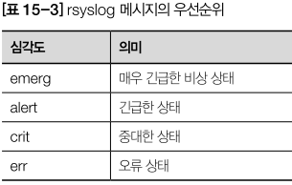
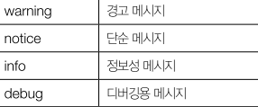
02 시스템 로그
rsyslog 데몬
시스템의 로그 파일 중 일부는 rsyslog라는 로그 관리 데몬에 의해 통제
선택자
rsyslog의 선택자는 기능명(facility)과 우선순위(priority)를 기반
기능명: 로그 메시지를 생성하는 프로그램을 지정
우선순위: 메시지의 심각도
기능명.우선순위

Slide 17
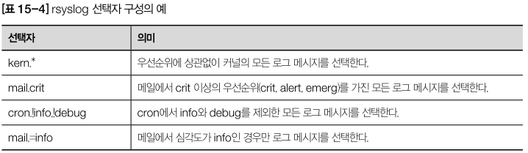
02 시스템 로그
선택자 적용
기능명과 우선순위를 결합하는 방법

Slide 18
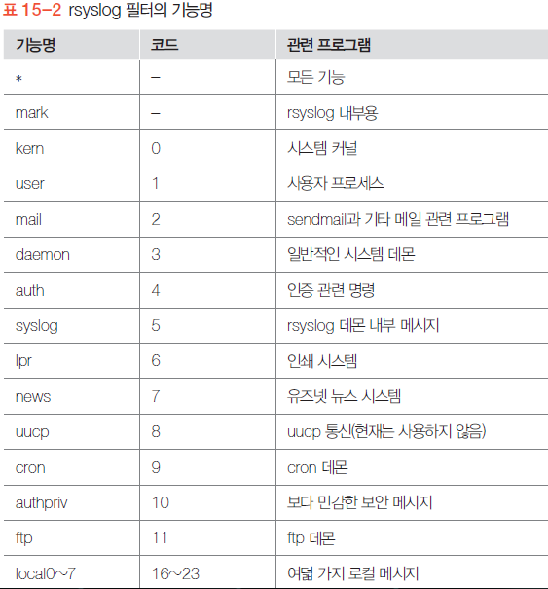
02 시스템 로그
필터
rsyslog의 필터는 기능명(facility)과 우선순위(priority)를 기반으로 하며 다음과 같은 형식
기능명

Slide 19
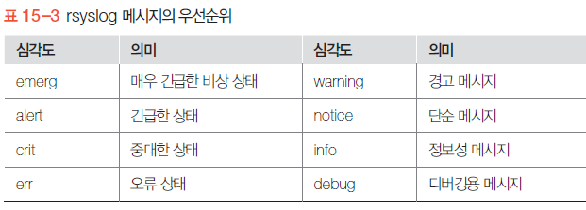
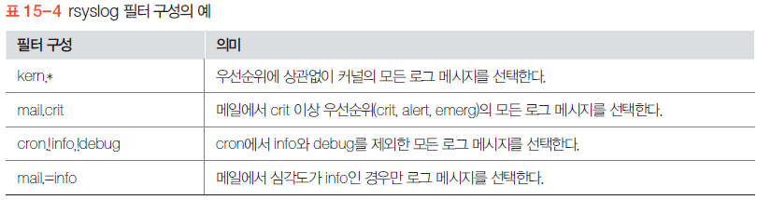
02 시스템 로그
우선순위
심각도는 emerg부터 debug까지 8단계로 구분
필터의 적용
기능명과 우선순위를 결합하는 방법

Slide 20
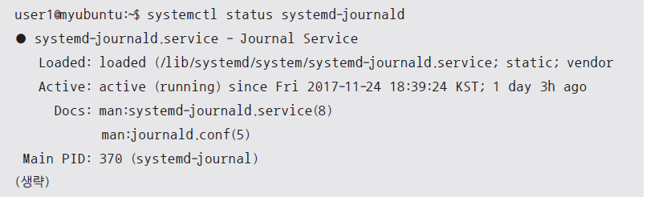
02 시스템 로그
journal 기능
journal은 systemd 데몬의 구성 요소로 로그 파일의 관리를 담당
전통적으로 로그를 관리해온 rsyslog 데몬과 병행하여 사용
로깅 데이터는 journald 데몬이 수집·가공하여 journals라로 불리는 바이너리 파일로 저장
Journald 데몬의 실행 파일 이름은 systemd-journald

Slide 21
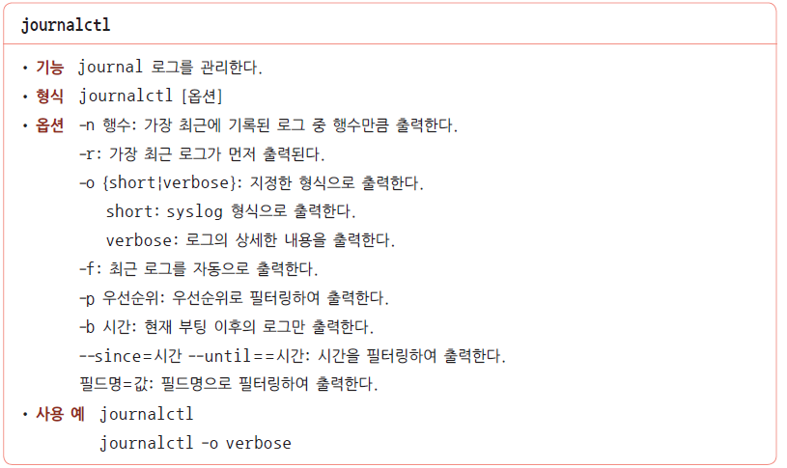
02 시스템 로그
journal 기능
journal이 저장한 로그를 보려면 journalctl 명령

Slide 22
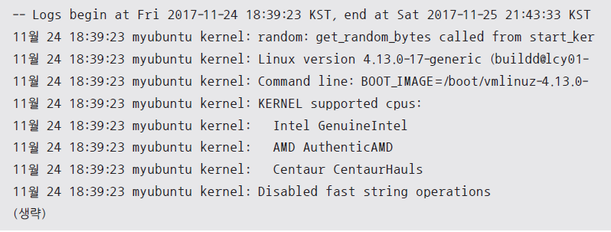
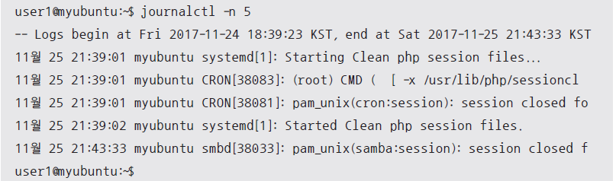
02 시스템 로그
로그 파일의 전체 내용 보기
옵션 없이 journalctl 명령을 실행하면 로그 파일의 전체 내용이 출력
가장 최근의 로그 내용 보기: -n 옵션

Slide 23
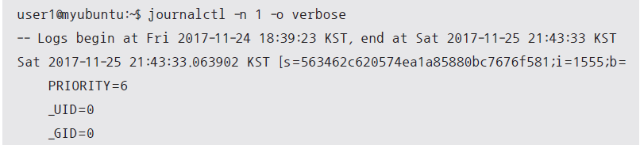
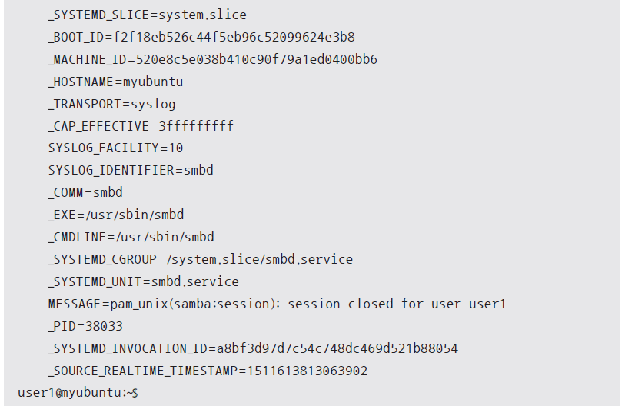
02 시스템 로그
로그의 상세 내용 보기: -o 옵션

Slide 24
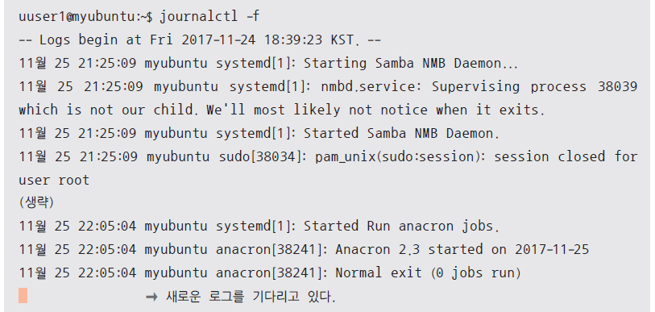
02 시스템 로그
로그를 자동으로 출력하기: -f 옵션

Slide 25
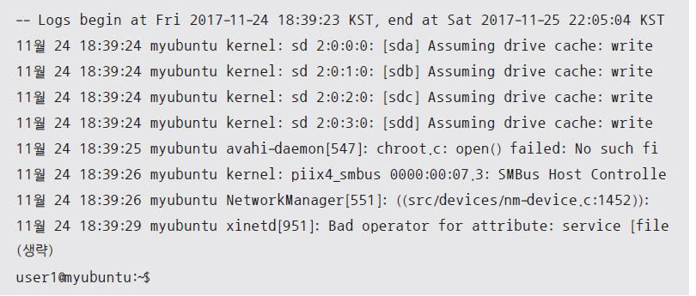
02 시스템 로그
우선순위로 필터링하여 출력하기: -p 옵션

Slide 26
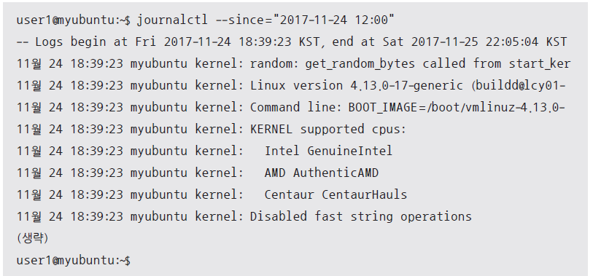
02 시스템 로그
시간으로 필터링하여 출력하기: -b, --since --until 옵션

Slide 27
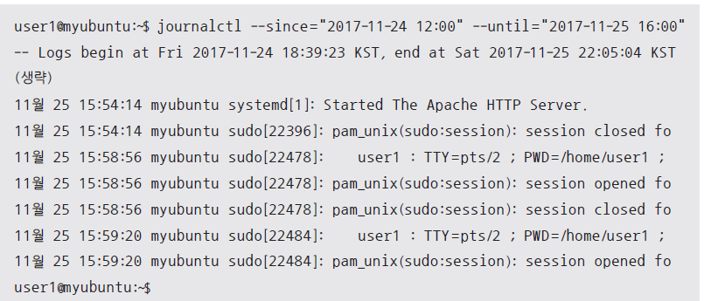
02 시스템 로그
시간의 범위를 지정: --until 옵션

Slide 28
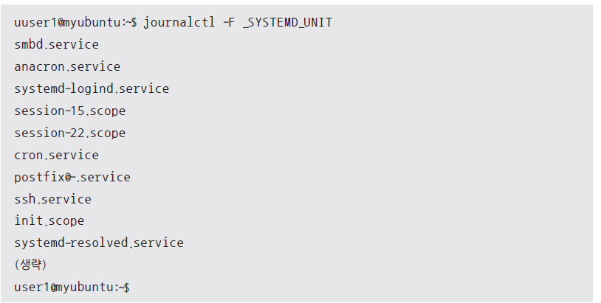
02 시스템 로그
필드명으로 필터링하여 출력하기: -F 옵션

Slide 29
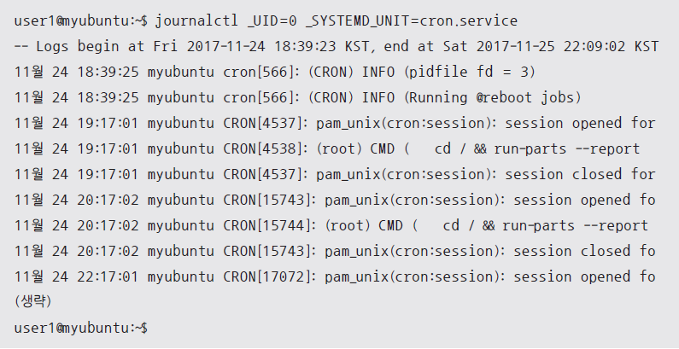
02 시스템 로그
필드명으로 필터링하여 출력하기: -F 옵션
UID가 0(root)인 사용자가 crond.service에서 발생시킨 로그 기록을 필터링하여 확인

Slide 30
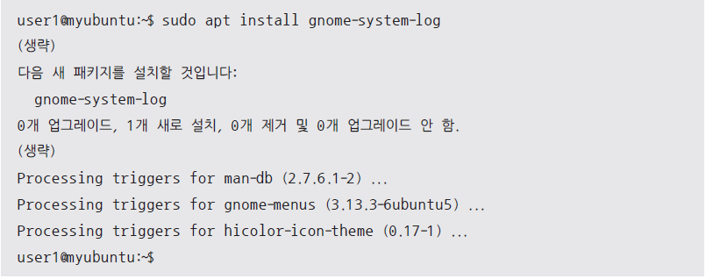
02 시스템 로그
로그 관리 도구
wtmp 같은 일부 파일을 제외하고 대부분의 로그 파일은 일반 텍스트 파일
그놈 로그뷰어의 패키지인 gnome-system-log가 설치되어 있는지 확인해보고, 만약 설치되어 있지 않다면 apt 명령으로 설치

Slide 31
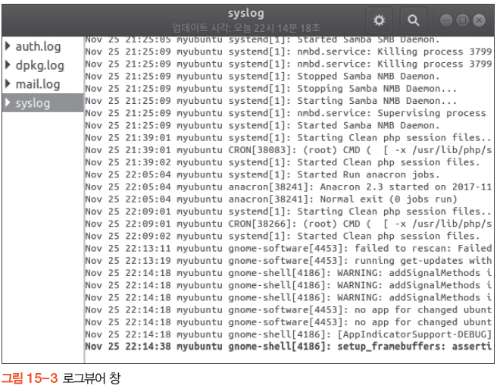
02 시스템 로그
로그 관리 도구
‘시스템 로그’ 창 왼쪽의 로그 파일을 선택하면 오른쪽에 로그 파일의 내용이 출력

Slide 32
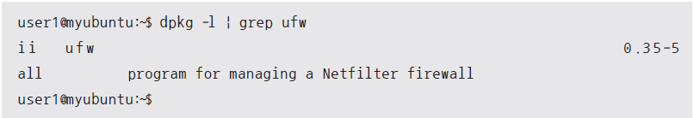
03 방화벽 관리
방화벽
네트워크를 통한 외부의 접속을 차단하려면 방화벽(firewall)을 사용해야 함
우분투의 방화벽 명령은 ufw
방화벽 동작 확인하기: ufw
방화벽 시작과 종료

Slide 33
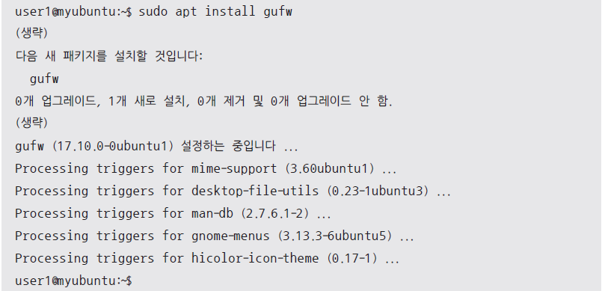

03 방화벽 관리
GUI 도구로 방화벽 설정하기
방화벽을 관리하기 위한 GUI 도구로 gufw
root 사용자가 웨일랜드에서 그래픽 앱을 동작시키려면 xhost에 다음과 같이 등록

Slide 34
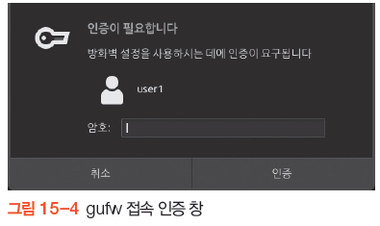
03 방화벽 관리
GUI 도구로 방화벽 설정하기
인증을 위해 암호 요구

Slide 35
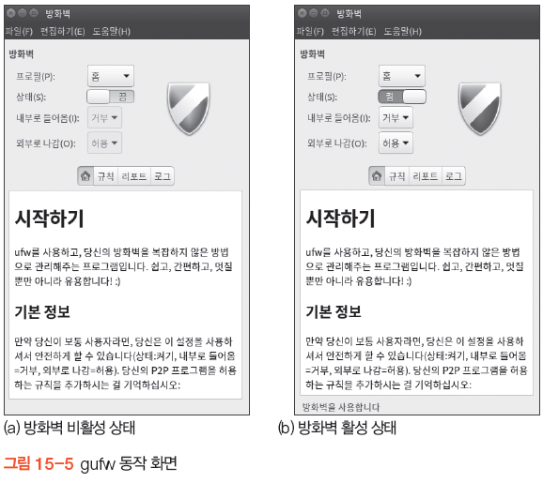
03 방화벽 관리
GUI 도구로 방화벽 설정하기
gufw 사용하기

Slide 36
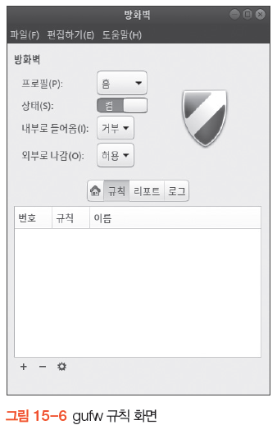
03 방화벽 관리
gufw 사용법
프로필(P)
현재 설정하는 내용을 적용할 환경을 설정
설정할 수 있는 값은 홈, 사무실, 공용
상태(S) : 방화벽 전체를 켜거나 끌 수 있음
내부로 들어옴(I)/외부로 나감(O)
시스템으로 들어오는 트래픽과 시스템에서 밖으로 나가는 트래픽을 어떻게 할 것인지 기본 값을 설정
일반적으로 시스템으로 들어오는 트래픽은 모두 거부하고(deny) 밖으로 나가는 트래픽은 허용하는(allow) 것이 기본 값
허용과 거부 외에 거절이 있음
거절은 접속을 거부하고(deny) 거절된 이유를 알려줌
규칙
방화벽에서 규칙을 선택하면 현재 적용 중인 규칙을 보여줌
+를 선택하여 규칙을 추가하거나, -를 선택하여 규칙을 삭제할 수 있음

Slide 37
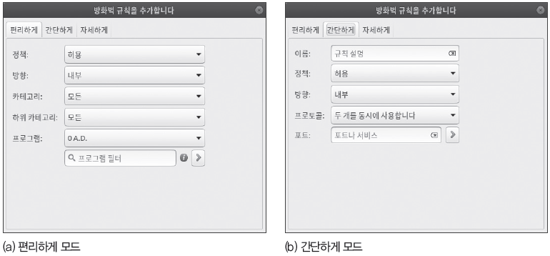
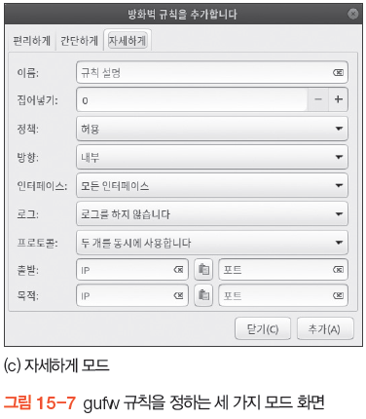
03 방화벽 관리
gufw 사용하기
규칙을 추가하는 방법
편리하게 모드: 방화벽을 적용할 응용 분야를 게임, 오디오/비디오, 시스템, 오피스 등으로 구분하고 다시 세부 카테고리를 정해 방화벽 정책을 정할 수 있도록 함
간단하게 모드: 규칙의 이름을 사용자가 정할 수 있으며, TCP/UDP 선택과 포트 번호나 서비스명을 사용자가 직접 지정하고 정책을 적용할 수 있음
자세하게 모드: 규칙의 이름, 번호, 정책, 방향, 인터페이스 선택, 로그 기록 여부, TCP/UDP 선택뿐만 아니라 출발지와 목적지의 주소, 포트 번호 등을 자세하게 설정할 수 있음

Slide 38
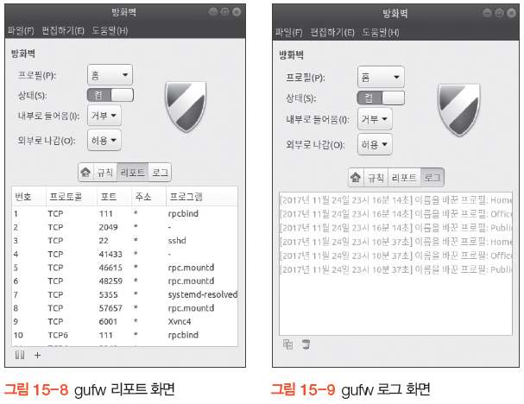
03 방화벽 관리
로그
방화벽과 관련된 로그 기록 보여줌

Slide 39
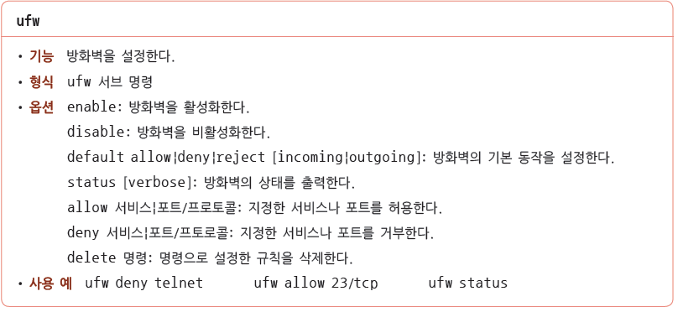
03 방화벽 관리
방화벽 관리 명령

Slide 40
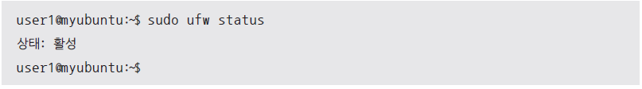
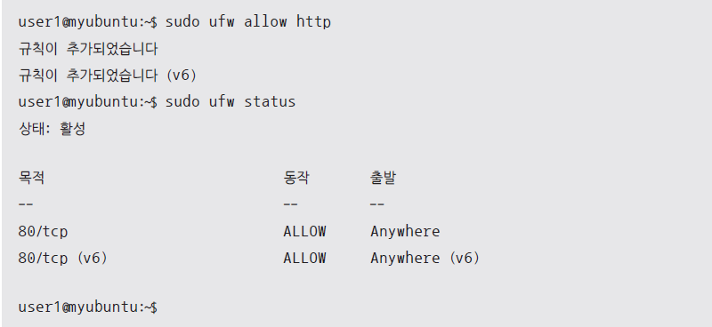
03 방화벽 관리
방화벽의 상태 보기 : status
규칙 추가하기

Slide 41

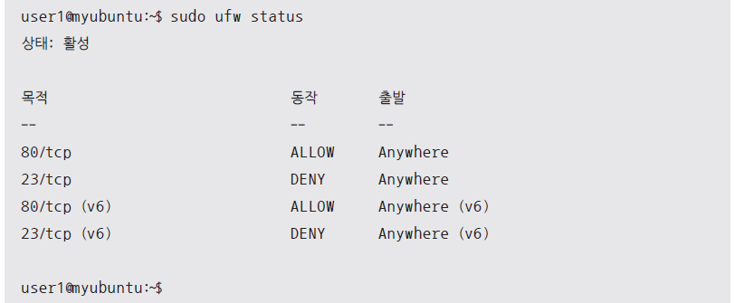
03 방화벽 관리
서비스 거부하기

Slide 42
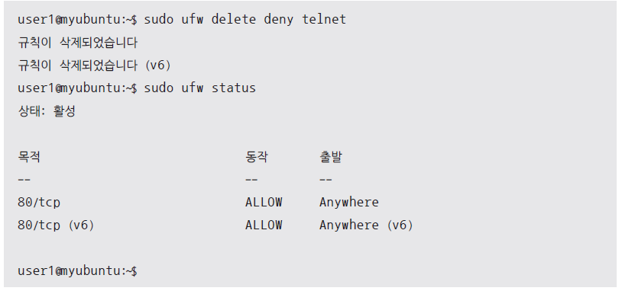
03 방화벽 관리
규칙 삭제하기

Slide 43
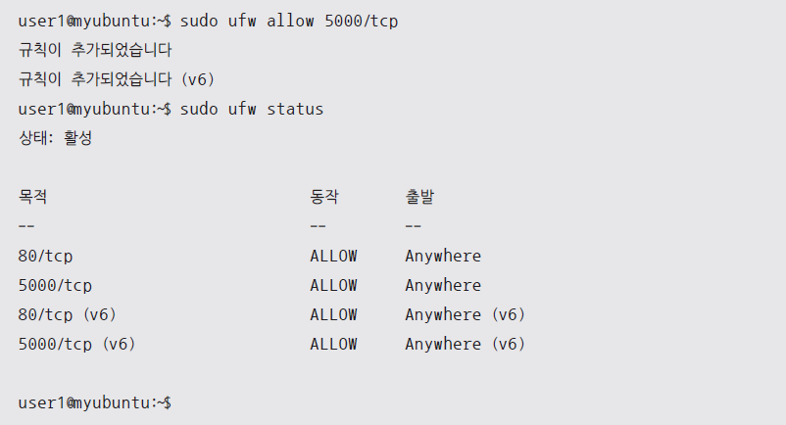
03 방화벽 관리
포트 추가하기

Slide 44
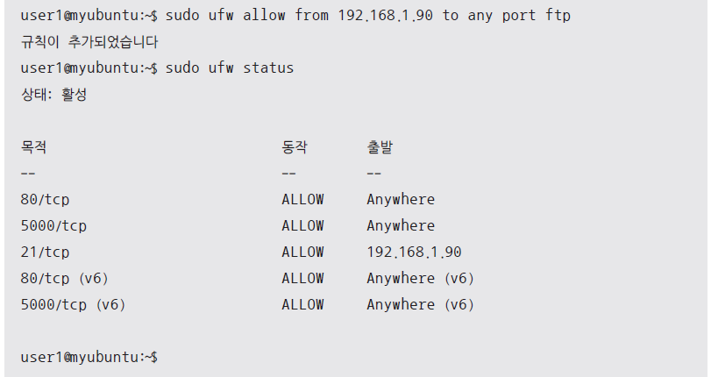
03 방화벽 관리
특정 IP 주소의 접속 설정하기

Slide 45
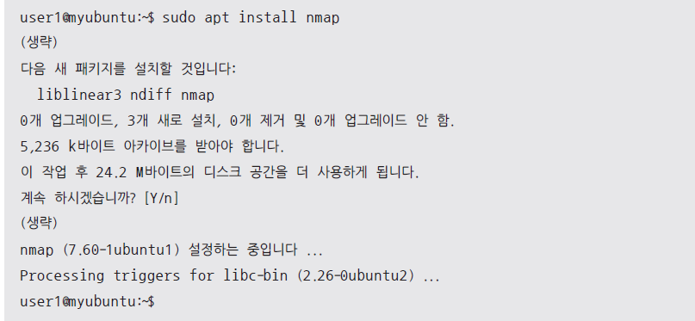
04 보안 관리 도구
NMap : 포트 스캔 도구
NMap은 내 서버나 원격의 서버가 사용 중인 포트, 운영체제 등을 스캔하여 출력
NMap은 네트워크 관리용으로도 사용되고, 취약한 포트가 사용 중인지 확인이 가능하여 보안용으로도 사용
스캔하는 것만으로도 보안 침입을 위한 준비 과정으로 간주하므로 원격 서버를 마구 스캔하면 안됨
NMap 설치하기

Slide 46
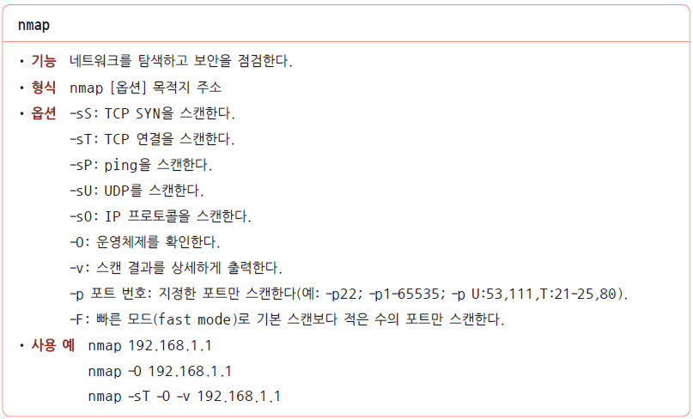
04 보안 관리 도구
nmap 명령의 기본 형식

Slide 47


04 보안 관리 도구
옵션 없이 nmap 실행하기
지정한 호스트에서 현재 열려 있는 포트를 요약하여 출력

Slide 48


04 보안 관리 도구
특정 서버 스캔하기
특정 서버를 IP 주소를 사용하여 지정하고 -O 옵션도 지정했다. -O 옵션은 해당 시스템의 운영체제 정보출력

Slide 49

04 보안 관리 도구
윈도가 설치되어 있는 PC를 스캔

Slide 50


04 보안 관리 도구
윈도가 설치되어 있는 PC를 스캔

Slide 51


04 보안 관리 도구
UDP 포트 스캔하기: -sU 옵션을 사용

Slide 52


04 보안 관리 도구
특정 네트워크를
대상으로
포트 스캔하기

Slide 53

04 보안 관리 도구
PAM
PAM은 ‘pluggable authentication modules’의 약자 -> 삽입형 인증 모듈
PAM은 모듈 방식으로 구성되어 있어 시스템 관리자가 필요에 따라 인증 모듈을 추가·삭제·편집 가능
PAM 설정 파일
/etc/pam.d 디렉터리에 각 서비스별로 설정 파일 존재

Slide 54
04 보안 관리 도구
PAM 설정 파일 형식
모듈 인터페이스
auth : 사용자를 인증하는 데 사용, 예를 들어 암호가 정확한지를 확인
account : 이 모듈은 접근이 허용되는지를 확인, 예를 들어 사용자 계정이 유효한지 또는 사용자가 해당 날짜에 로그인할 수 있는지를 확인
password : 이 모듈은 사용자 계정의 암호를 바꾸는 데 사용
session : 이 모듈은 사용자의 세션을 설정하고 관리, 또한 사용자의 홈 디렉터리를 마운트하는 것과 같이 접근을 허용하는 데 필요한 부가적인 작업을 수행
제어 플래그: 특정 모듈의 성공과 실패를 어떻게 처리할 것인지를 알려줌
required : 해당 모듈은 인증을 계속하기 위해 반드시 성공해야 한다. 만약 실패하면 사용자는 다른 모든 모듈의 테스트가 끝날 때까지 결과를 받지 못한다.
requisite : 해당 모듈은 인증을 계속하기 위해 반드시 성공해야 한다. 그러나 만약 이 지점에서 실패하면 사용자는 실패에 대한 메시지를 즉시 받는다.
sufficient : 실패하면 이 모듈의 결과가 무시된다. 만약 이 모듈이 성공하고 앞선 required 모듈 중 실패가 없으면 인증 성공을 리턴한다.
optional : 이 모듈의 결과는 무시된다. 이 모듈은 오직 해당 인터페이스에 다른 모듈이 없는 경우에만 인증에 성공하는 데 필요하다.
include : 인자로 지정된 설정 파일의 내용을 모두 포함한다.
substack : include와 같이 인자로 지정된 설정 파일의 내용을 모두 포함하나, 서브 스택의 동작 결과에 따라 나머지 모듈을 통과하지 않는다는 점이 다르다.

Slide 55

04 보안 관리 도구
PAM 설정 파일 형식
모듈 이름: 삽입 가능한(pluggable) 것을 지정
모듈 인자: 인증 과정에서 정보가 필요한 일부 모듈에 정보를 전달

Slide 56

04 보안 관리 도구
PAM 파일의 예
1행은 주석으로 #로 시작하는 문장이다
2행과 10행은 로그인 인증을 위한 모듈이다.
pam_listfile.so: 이 모듈은 /etc/ftpusers 파일에 기반하여 서비스 이용을 허용하거나 거부한다. 이 파일에 사용자 이름이 있으면 ftp 서비스 이용을 거부한다.
pam_shells.so: 이 모듈은 사용자의 셸이 /etc/shells 파일에 있는 정당한 셸인지 확인한다.

Slide 57

04 보안 관리 도구
PAM 파일의 예
7~9행은 공통으로 적용되는 로그인 인증을 위한 모듈이다. 이 중c ommon-auth 파일의 내용은 다음과 같다.
pam_unix.so nullok: pam_unix.so는 계정의 정상 여부를 확인하기 위해 필요한 모듈이다. pam_unix.so 모듈은 계정이 만료되지는 않았는지, 정해진 기간에 암호를 변경했는지 등을 확인한다. nullok 인자는 pam_unix.so 모듈이 빈 암호도 허용한다는 것을 의미한다.
pam_deny.so, pam_permit.so: 이 모듈들은 접근을 거부하거나 허용한다.

